Slide 1






IF
RF
RF
IF
AWG M3202A
LNA
30dB
10dB
10dB
10dB
10dB
10dB
10dB
30dB
BPF
LPF
ADC
300K
ULNA
20dB
20dB
20dB
20dB
20dB
20dB
4K
HEMT AMP
1.5K
20dB
20dB
20dB
20dB
100mK
20dB
20dB
20dB
20dB
VLFX-
1050 Filter
Isolator
10mK stage
Low Pass Filter
4-8GHz
$$C_{g}$$
$$C_{r}$$
$$C_{c}$$
$$E_{J}$$
$$L_{r}$$
$$R_{r}$$
On-Chip

Slide 2
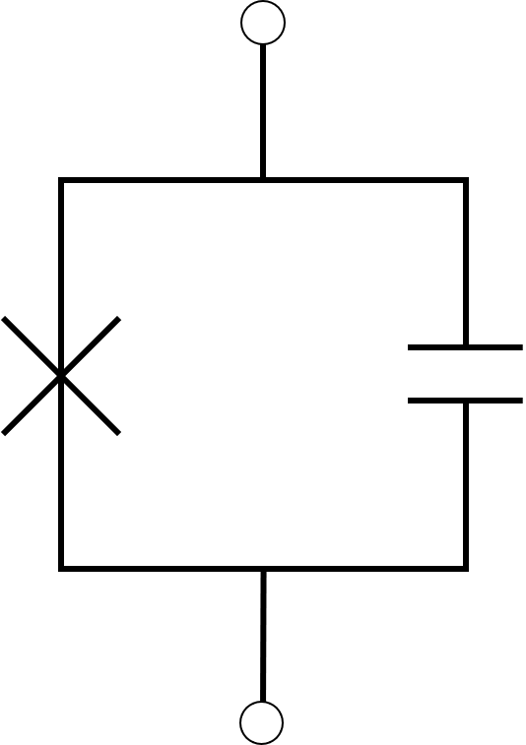

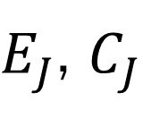
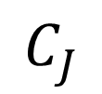

$$E_{J}$$
$$C_{J}$$
$E_{J}$, $C_{J}$

Slide 3







$$Φ$$
$$L$$
$$Φ$$
$$Q$$
$$C$$
$${E_{J}}/2,{C_{J}}/2$$
$${E_{J}}/2,{C_{J}}/2$$

Slide 4


トンネル障壁
超伝導体1
超伝導体2
巨視的位相 $θ_{1}$
$$θ_{2}$$

Slide 5


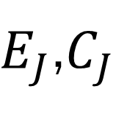
$$C_{g}$$
$$V_{g}$$
$E_{J}$,$C_{J}$

